Slide 1
第6章 时序逻辑电路
教材编著： 戚金清 （大连理工大学）
原始课件制作：王瑞娟 （郑州大学）
课件编辑修改：杨晓东 （郑州大学）
授课教师：杨晓东

Slide 2
主要内容
第6章 时序逻辑电路
6.1 时序逻辑电路的基本概念
6.2 同步时序逻辑电路的一般分析方法
6.3 同步时序逻辑电路的设计
6.4 计数器
6.5 寄存器

Slide 3
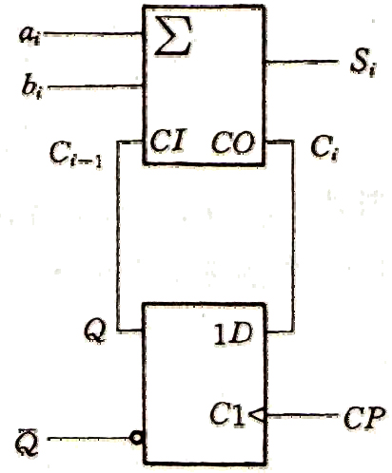
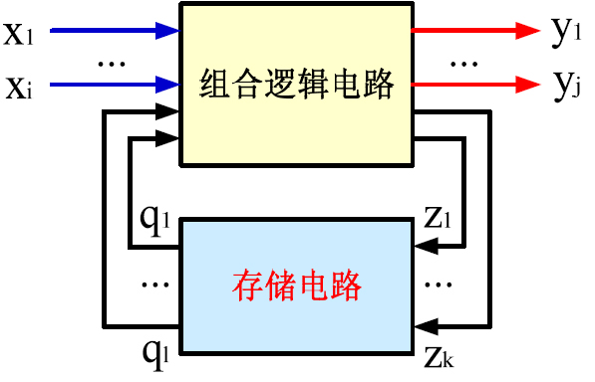
6.1.1 时序逻辑电路的结构与特点
6.1 时序逻辑电路的基本概念
时序逻辑电路的基本特点
图 串行加法器电路
图 时序逻辑电路结构框图

Slide 4
6.1.1 时序逻辑电路的结构与特点
6.1 时序逻辑电路的基本概念
结构特点
一般由组合电路和存储电路两部分构成，其中存储电路必不可少，且大都为触发器组，用以实现“记忆”功能；
存储电路的输出必须反馈到逻辑电路的输入端，并与输入信号一起决定组合逻辑电路下一状态的输出。
功能特点
任一时刻的输出不仅取决于当时的输入信号，而且还取决于电路原来的状态，即与以前的输入和输出也有关系；
时序电路具有“记忆”功能。

Slide 5

6.1.1 时序逻辑电路的结构与特点
6.1 时序逻辑电路的基本概念
时序电路与组合逻辑电路的对比
类型结构 | 框图 | 结构特点 | 功能特点
组合逻辑电路 |  | 仅由逻辑门构成，输出与输入之间无反馈 | “入变出即 变”，即任一时刻的输出仅仅取决于该时刻的输入信号。
时序逻辑电路 |  | 一般由组合逻辑电路和存储电路两部分构成，存储电路的输出必须反馈到逻辑电路的输入端。 | 任一时刻的输出不仅取决于当时的输入信号，而且还取 决于电路原来的状态。

Slide 6
6.1.2 时序逻辑电路的分类
6.1 时序逻辑电路的基本概念
时序逻辑电路的分类
同步时序逻辑电路：所有触发器状态变化都是在同一CP控制下发生
有无统一CP
异步时序逻辑电路：各触发器状态变化不是同时发生，无统一CP
Mealy（米里）型：有输入信号，输出取决于输入信号和存储电路状态（原态）
有无输入信号
Moore（莫尔）型：无输入信号，输出仅取决于存储电路状态（原态）

Slide 7
米利型电路
6.1.2 时序逻辑电路的分类
米里型电路：这类电路的输出是输入变量A及触发器输出Q₁、 Q₀ 的函数，时序电路亦称为米里型电路。

Slide 8
6.1.2 时序逻辑电路的分类
莫尔型电路：电路输出仅仅取决于各触发器的状态，而不受电路当时的输入信号影响或没有输入变量，这类电路称为莫尔型电路。

Slide 9
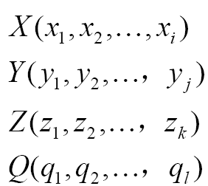
6.1.3 时序逻辑电路的表示方法
6.1 时序逻辑电路的基本概念
1. 方程组描述法
时序逻辑电路的方程描述
结合时序逻辑电路的结构框图，令:
--外部输入信号
--外部输出信号
--存储电路输入信号
--存储电路输出信号

Slide 10
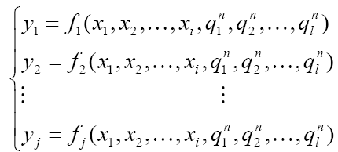
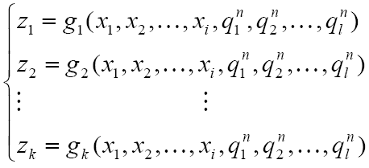
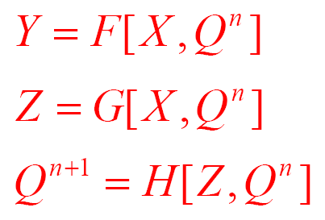
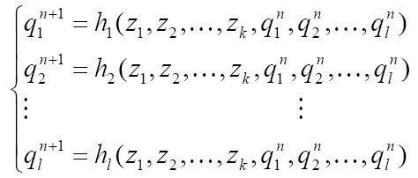
6.1.3 时序逻辑电路的表示方法
1. 方程组描述法
则它们之间的逻辑关系可描述为
（输出方程）
用向量形式表达为：
（驱动/激励方程）
（状态方程）

Slide 11
6.1.3 时序逻辑电路的表示方法
2. 状态图和状态表描述法
时序逻辑电路的图表描述
描述时序电路逻辑功能的方法有
驱动方程
状态方程
输出方程
状态转换表
状态转换图
时序图
理论
描述
直观性
完整性
三大方程与三大图表之间可以相互转换。

Slide 12
6.1.3 时序逻辑电路的表示方法
2. 状态图和状态表描述法
状态转换表（ State Table ）
若将任何一组输入变量及电路初态的取值代入状态方程和输出方程，即可算出电路的次态和现态下的输出值，
以得到的次态作为新的初态，和这时的输入变量取值一起再代入状态方程和输出方程进行计算，又得到一组新的次态和输出值。
如此继续下去，把全部的计算结果列成真值表的形式，就得到了状态转换表。

Slide 13
6.1.3 时序逻辑电路的表示方法
2. 状态图和状态表描述法
状态转换图（ State Diagram ）
为了以更加形象的方式直观的显示出时序电路的逻辑功能，可以进一步把状态转换表的内容表示成状态转换图的形式。
将状态转换表表示成转换图时，是以小圆圈表示电路的各个状态，圆圈中填入存储单元的状态值，圆圈之间用箭头表示状态转换的方向，在箭头旁注明状态转换前的输入变量取值和输出值，输入和输出用斜线分开，斜线上方写输入值，下方写输出值。

Slide 14
6.1.3 时序逻辑电路的表示方法
3. 时序图描述法
时序图（Timing Diagram ）
为便于用实验或仿真的方法检查时序电路的逻辑功能，还可以将状态转换表的内容画成时间波形的形式。
在时钟脉冲序列作用下，电路状态、输出状态随时间变化的波形图叫做时序图。
特别注意：画时序图时，应在CP触发沿到来时更新所有的状态，即画完各Q_{i}的状态后，输出（非Q_{i}的情况）的时序图应按组合逻辑处理。

Slide 15
时序逻辑电路的分析---同步时序逻辑电路
6.2 同步时序逻辑电路的一般分析方法
同步时序逻辑电路分析的一般步骤
1、从给定的逻辑图中写出每个触发器的驱动方程；
2、把得到的驱动方程代入相应触发器的特性方程，得出每个触发器的状态方程（组）；
3、根据逻辑图写出电路的输出方程；
找方程
4、列出该电路的状态转换表；
5、根据状态表画出状态转换图（或时序图）；根据状态转换图、表描述电路的逻辑功能，并进行自启动验证。
6、必要时画出电路时序图（仿真或实验）。
画图表
得
结
论
根据状态转换图、表描述电路的逻辑功能，并进行自启动验证。

Slide 16
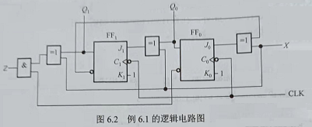
时序逻辑电路的分析---同步时序逻辑电路
6.2 同步时序逻辑电路的一般分析方法
例6.1 试分析如图6.2所示的时序逻辑电路。
解：由于图6.2为同步时序逻辑电路，图中的两个触发器都接至同一个时钟脉冲源CLK，所以各触发器的时钟方程可以不写。
（1）写出输出方程
（2）写出驱动方程

Slide 17
时序逻辑电路的分析---同步时序逻辑电路
6.2 同步时序逻辑电路的一般分析方法
例6.1 解：
（3）写出JK触发器的特性方程
然后将各驱动方程代入，得各触发器的次态方程

Slide 18
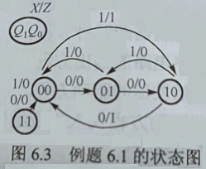
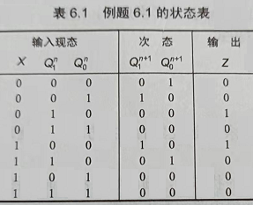
时序逻辑电路的分析---同步时序逻辑电路
6.2 同步时序逻辑电路的一般分析方法
例6.1 解：（4）做状态转换表及状态图。将真值依次代入上述触发器的次态方程和输出方程中进行计算，得到电路的状态转换表如表6.1所示。
根据表6.1所示的状态转换表，可得出状态转换图如图6.3所示。

Slide 19
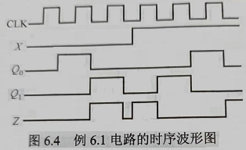
时序逻辑电路的分析---同步时序逻辑电路
6.2 同步时序逻辑电路的一般分析方法
例6.1 解：（5）时序波形图。如图6.4所示。
（6）功能分析。该电路一共有三个状态00、01、10 。
当X=0时，按照加1规律从00 → 01 → 10 → 00循环变化，且每当转换为10状态（最大数）时，输出Z=1； 当X=1时，按照减1规律从10 → 01 → 00 → 10循环变化，且每当转换为00状态（最小数）时，输出Z=1；
所以，该电路是一个可控的三进制计数器。当X=0时做加法计数，Z是进位信号；当X=0时做减法计数，Z是借位信号。

Slide 20
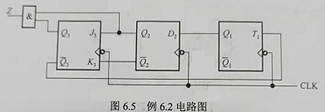
时序逻辑电路的分析---同步时序逻辑电路
6.2 同步时序逻辑电路的一般分析方法
例6.2 分析如图6.5所示的时序电路图。
解：（1）各触发器驱动方程、状态方程及输出方程为

Slide 21
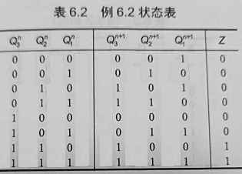
时序逻辑电路的分析---同步时序逻辑电路
6.2 同步时序逻辑电路的一般分析方法
例6.2 分析如图6.5所示的时序电路图。
解：（2）列状态表，如表6.2所示。

Slide 22
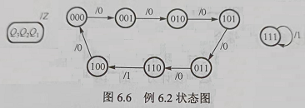
时序逻辑电路的分析---同步时序逻辑电路
6.2 同步时序逻辑电路的一般分析方法
例6.2 分析如图6.5所示的时序电路图。
解：（3）画状态图。
状态图如图6.6所示。从图中可以看出状态转化的规律，现态为001时，输出为0，CLK到后，次态为010；除111状态以外，其余7个状态组成一个主循环圈。
电路正常工作后，其状态按主循环圈的顺序转换。电路一旦进入111状态将无法启动，111位孤立状态。可以用设计自启动电路的方法来解决电路的自启动问题。

Slide 23
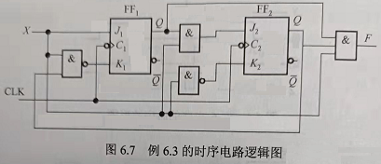
时序逻辑电路的分析---同步时序逻辑电路
6.2 同步时序逻辑电路的一般分析方法
例6.3 试分析如图6.7所示的时序电路的逻辑功能。
解：（1）根据图6.7写出驱动方程、状态方程及输出方程

Slide 24
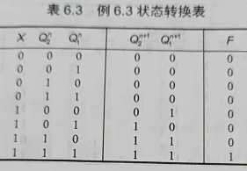
时序逻辑电路的分析---同步时序逻辑电路
6.2 同步时序逻辑电路的一般分析方法
例6.3 解：（2）将计算结果列入状态转换表6.3中。

Slide 25
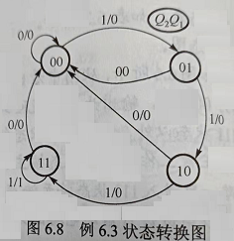
时序逻辑电路的分析---同步时序逻辑电路
6.2 同步时序逻辑电路的一般分析方法
例6.3
解：（3）根据计算结果画出状态转换图6.8。
由状态表和状态转换图看出，只要X=0，无论电路原来处于何种状态，都将回到00状态，且F=0。只有连续输入4个或4个以上的1时，才使F=1.
该电路的逻辑功能是对输入信号X进行检测，当连续输入4个或4个以上1时，输出F=1，否则F=0。故该电路称为1111序列检测器。

Slide 26
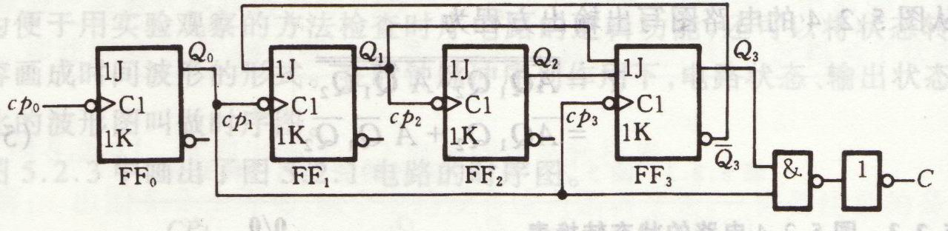
时序逻辑电路的分析---异步时序逻辑电路
6.2 同步时序逻辑电路的一般分析方法
异步时序逻辑电路的特点：
1、所有触发器的CP端并没有完全连接在一起；
2、不是所有触发器状态的变化都与时钟脉冲同步；
3、有时钟信号的触发器才需要用特性方程计算次态，而没有时钟信号的触发器将保持原来的状态不变。
举例说明异步时序逻辑电路的分析方法和步骤。
【例】试分析如图所示的异步时序电路的逻辑功能。

Slide 27
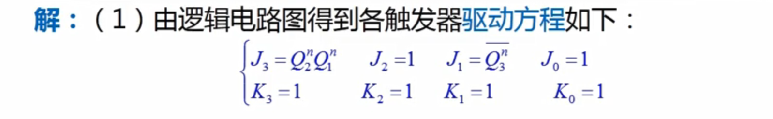
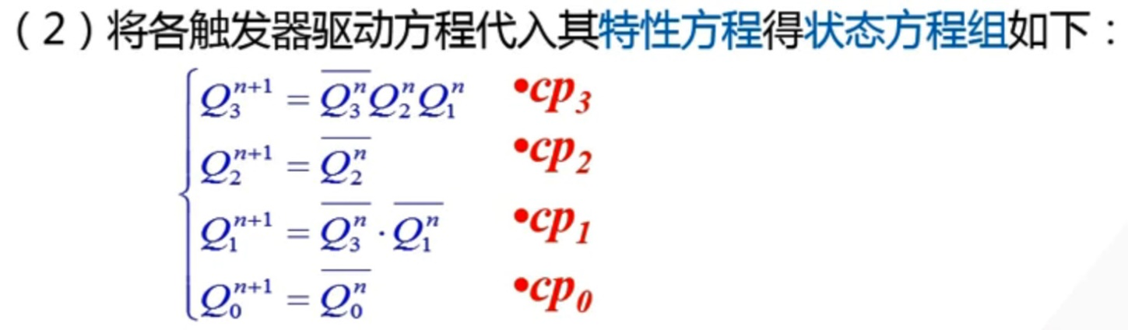
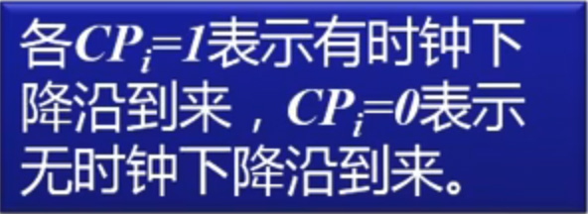
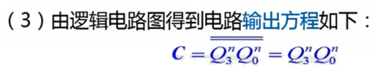
举例说明异步时序逻辑电路的分析方法和步骤。

Slide 28
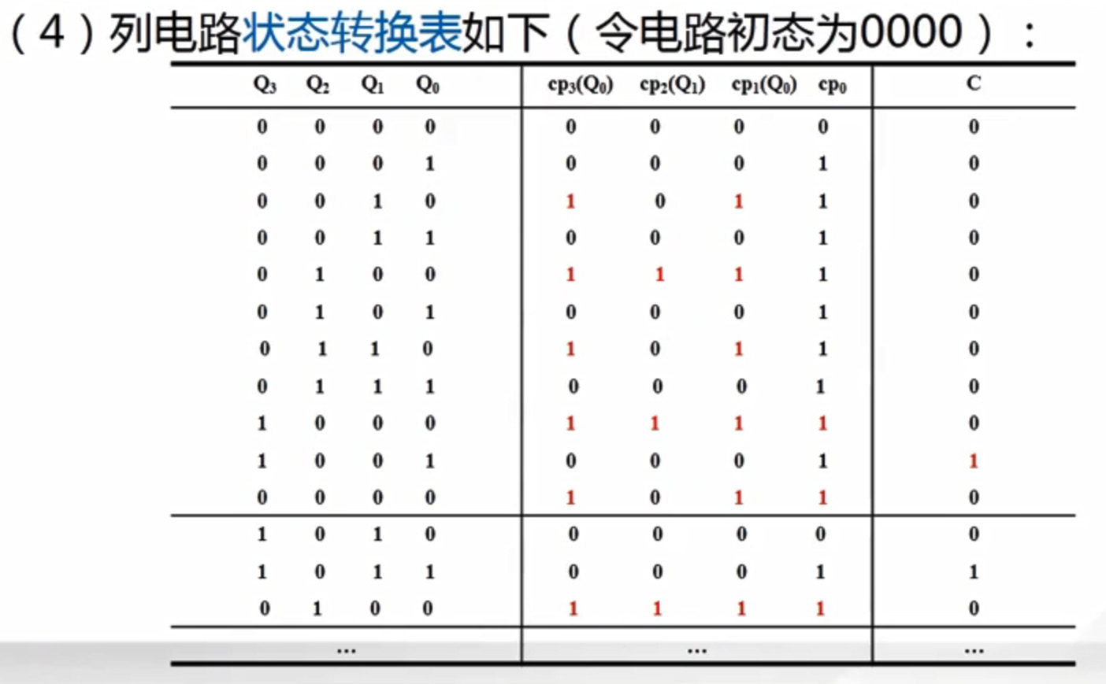
时序逻辑电路的分析---异步时序逻辑电路
6.2 同步时序逻辑电路的一般分析方法
举例说明异步时序逻辑电路的分析方法和步骤。

Slide 29
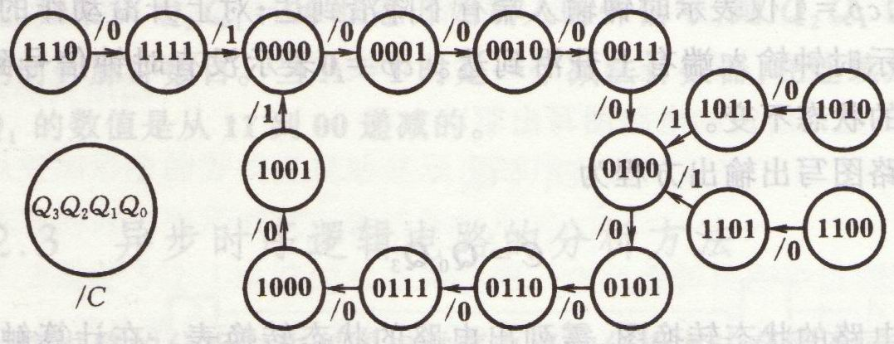
时序逻辑电路的分析---异步时序逻辑电路
6.2 同步时序逻辑电路的一般分析方法
举例说明异步时序逻辑电路的分析方法和步骤。
（5）状态转换图逻辑功能分析
（6）功能描述：电路具有自启动能力的异步十进制（模10）加法计数器

Slide 30
6.3 同步时序逻辑电路的设计
同步时序逻辑电路的设计方法及实例
时序逻辑电路设计
即要求设计者根据给出的具体逻辑问题，求出实现这一逻辑功能的最简逻辑电路。
时序逻辑电路设计的分类：
是
同步时序逻辑电路设计
分
类
时钟
统一
否
异步时序逻辑电路设计

Slide 31
6.3 同步时序逻辑电路的设计
例(与教材例6.5类同） 试设计一个串行数据检测器。对它的要求是：连续输入三个或三个以上的’1’时输出 Y=1，否则Y=0。(试用上边沿JK-FF完成设计)。
【分析】所设计电路的时序图应如下图所示：
图 总体设计效果示意图
图 设计要求时序分析

Slide 32
6.3 同步时序逻辑电路的设计
步骤一：逻辑抽象
（1）分析给定的逻辑问题，确定输入变量、输出变量以及电路的状态数。
（2）定义输入、输出逻辑状态和每个变量的含意，并将电路状态顺序编号；
（3）按照题意列出电路的原始状态转换表或画出原始状态转换图。
目的——得出电路的原始状态转换图或状态转换表。

Slide 33
6.3 同步时序逻辑电路的设计
解：（一）逻辑抽象
令输入数据为输入变量，用X表示；
令检测结果为输出变量，用Y表示；
设电路在没有输入‘1’以前的状态为S0；输入1个‘1’后电路转入S1状态；连续输入2个‘1’后电路转入S2状态；连续输入3个或3个以上‘1’以后电路转入S3状态。

Slide 34
6.3 同步时序逻辑电路的设计
则可得电路的原始状态转换表及状态转换图为：
表 【例】的原始状态转换表
图 【例】的原始状态转换图

Slide 35
6.3 同步时序逻辑电路的设计
解:（二）状态化简
【例】简化后的状态转换表及状态转换图为：
表4 【例】的最简状态转换表
图4 【例】的最简状态转换图

Slide 36
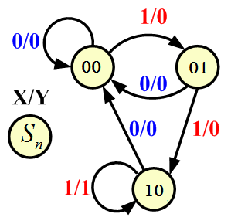
6.3 同步时序逻辑电路的设计
解:（三）状态编码
∵ 状态数M=3，∴ 触发器数目N=2。
【例】中，依据原则①进行状态编码，则可分配如下：
令：
S0=’00’
S1=’01’
S2=’10’
图5 【例】的最简状态转换图
’11’即为约束项

Slide 37
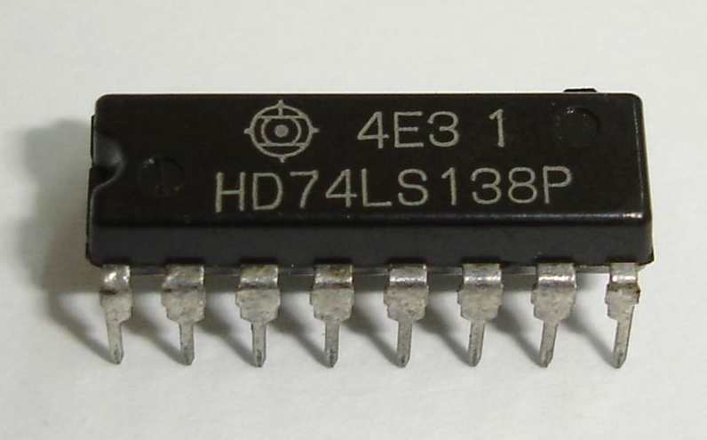
6.3 同步时序逻辑电路的设计
步骤四：选定触发器类型，求解电路的三大方程
解:（四）依题意，选用上边沿JK-FF。
74HC112
图6 边沿型JF-FF的逻辑符号及芯片实物图

Slide 38
6.3 同步时序逻辑电路的设计
解:（四）确定电路的状态方程:
S0=00
S1=01
S2=10
0
0
x
0
0
1
x
1
图7(a) 【例】状态方程求解过程

Slide 39
6.3 同步时序逻辑电路的设计
解:（四）确定电路的状态方程:
0
0
x
0
1
0
x
0
图7(b) 【例】状态方程求解过程

Slide 40
6.3 同步时序逻辑电路的设计
解:（四）确定电路的输出方程：
0
0
x
0
0
0
x
1
图7(c) 【例】输出方程求解过程

Slide 41
6.3 同步时序逻辑电路的设计
步骤五：画出逻辑电路设计图
【例】的逻辑电路图为：
&
Y
X
1
CP
图8 【例】设计的逻辑电路图

Slide 42
6.3 同步时序逻辑电路的设计
步骤六：自启动检查
图9 【例】功能验证的完整状态转换表

Slide 43
6.3 同步时序逻辑电路的设计
总结一
“全”
“简”
同步时序逻辑电路的一般设计流程：
“巧”
“宜”
图11 同步时序逻辑电路的设计过程示意图

Slide 44
6.3 同步时序逻辑电路的设计
总结二
同步时序逻辑电路的特点：
工作频率范围较宽；
工作稳定，不易产生竞争－冒险；
所设计的电路一般较异步时序逻辑电路复杂。
总之，在设计稳定性和工作频率要求较高的中大规模时序系统时一般采用同步时序电路来设计。

Slide 45
6.4 计数器
计数器（Counter）
计数器是数字设备的基本逻辑部件，其主要功能是记录输入脉冲的个数。计数器所能记忆的最大脉冲个数称作该计数器的“模”。
计数器的应用：
计算机的时序发生器、时间分配器、分频器、程序计数器、指令计数器等场所；
数字化仪表的压力、时间、温度等物理量的A/D、D/A转换也都要通过脉冲计数来实现。

Slide 46
6.4 计数器
计数器（Counter）
计数器可进行如下分类：
按工作方式
同步计数器
(Synchronous Counter)
异步计数器
(Asynchronous Counter)
按进制
二进制计数器
(Binary Counter)
十进制计数器
(Dec Counter)
任意进制计数器
(Discretional Counter)
按功能
加法计数器
(Up Counter)
减法计数器
(Down Counter)
可逆计数器
(Up/Down Counter)

Slide 47
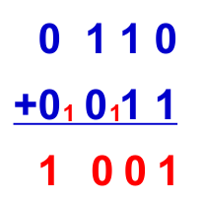
6.4 计数器
异步计数器
1、异步二进制加法计数器
原理说明
按照二进制加法计数器规则：若低位是0，则再记入1时低位应变为1；若低位已经是1，则再记入1时低位应变为0，同时向高位产生进位信号，使高位翻转一次。
用T’触发器构成异步二进制加法计数器应最简单。
为什么？

Slide 48
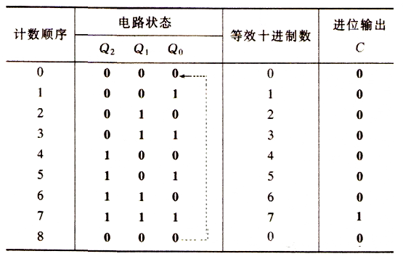
6.4 计数器
异步计数器
1、异步二进制加法计数器
以下降沿触发的3位异步二进制加法计数器为例，其状态转换表如图所示。

Slide 49
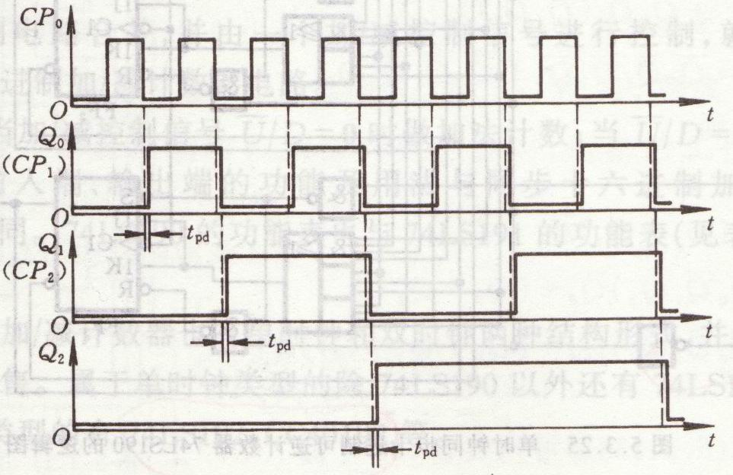
6.4 计数器
异步计数器
1、异步二进制加法计数器
使用下降沿动作的T’触发器组成的计数器，需将低位触发器的Q端接至高位触发器的时钟输入端即可。
为什么？
因为当低位由1变0时，需向高端进位，Q端的下降沿正好可以作为高位的时钟信号（如图分析所示）。
图 3位异步二进制计数器时序图
相对于时钟下降沿，此时的延迟为2t_{pd}

Slide 50
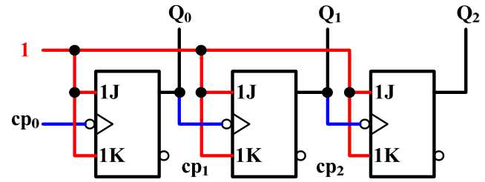
6.4 计数器
异步计数器
1、异步二进制加法计数器
以下降沿触发的3位异步二进制加法计数器为例，其逻辑图如图所示。
图 3位异步二进制计数器电路图

Slide 51
6.4 计数器
异步计数器
1、异步二进制加法计数器
优点：电路非常简单，几乎不用附加任何门电路。
缺点：触发器输出端新状态的建立要比CP下降沿滞后一个传输延迟时间 t_{pd} ，则总的延迟时间可达 t = N × t_{pd} （其中N为触发器的数目）。
思考：如何用上升沿触发的T’触发器组成异步二进制加法计数器？
解答：将每一级触发器的进位脉冲改为由 端输出。

Slide 52
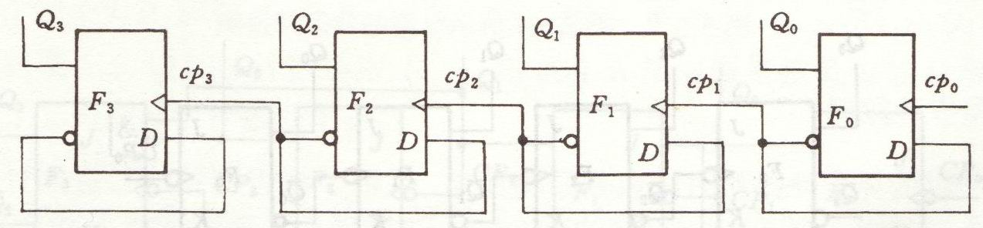
6.4 计数器
异步计数器
【例】试用D-FF构成上升沿触发的4位二进制异步加法计数器。
图 上升沿动作的4位异步二进制加法计数器电路图

Slide 53
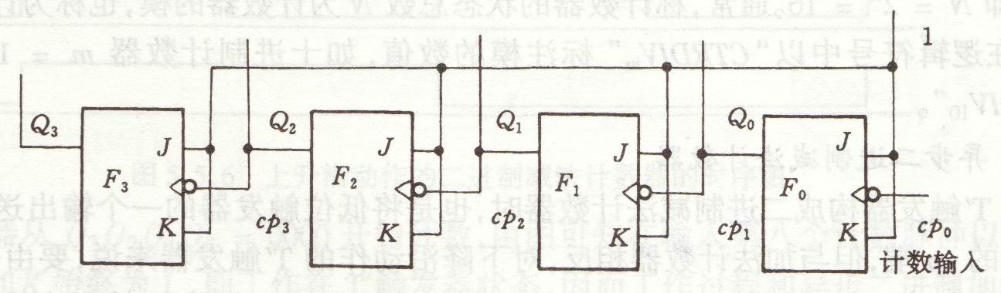
6.4 计数器
异步计数器
【例】试用JK-FF构成下降沿触发的4位二进制异步加法计数器。
图 下降沿动作的4位异步二进制加法计数器电路图

Slide 54
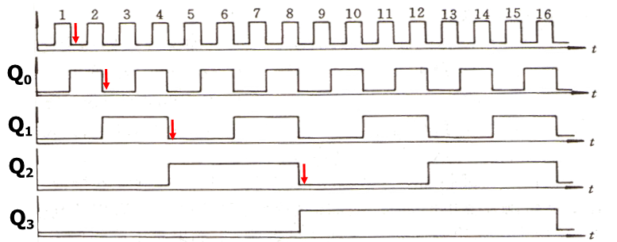
6.4 计数器
图 下降沿动作的4位异步二进制加法计数器时序图
从以上例子可以看出，若cp₀ 的频率为 f₀ ，则Q₀, Q₁, Q₂, Q₃ 的频率可分别为 、 、 、 ，这说明计数器具有分频作用，也叫做分频器（Frequency Divider）。
二分频、四分频、八分频、十六分频

Slide 55
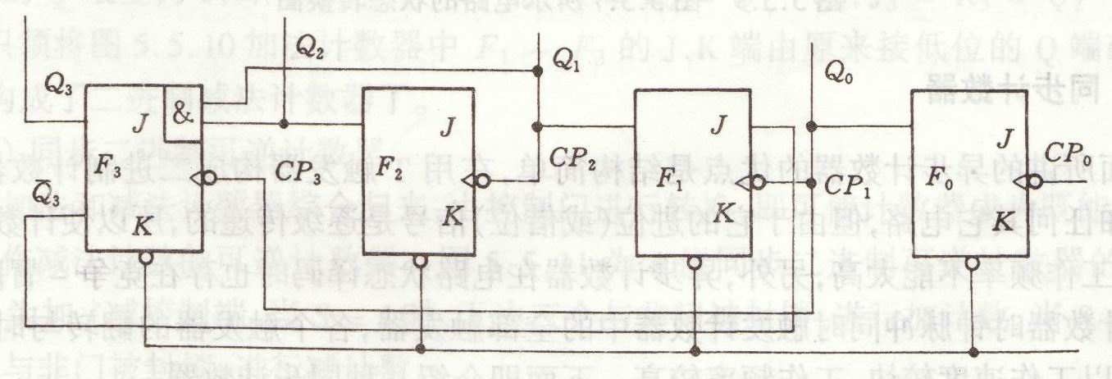
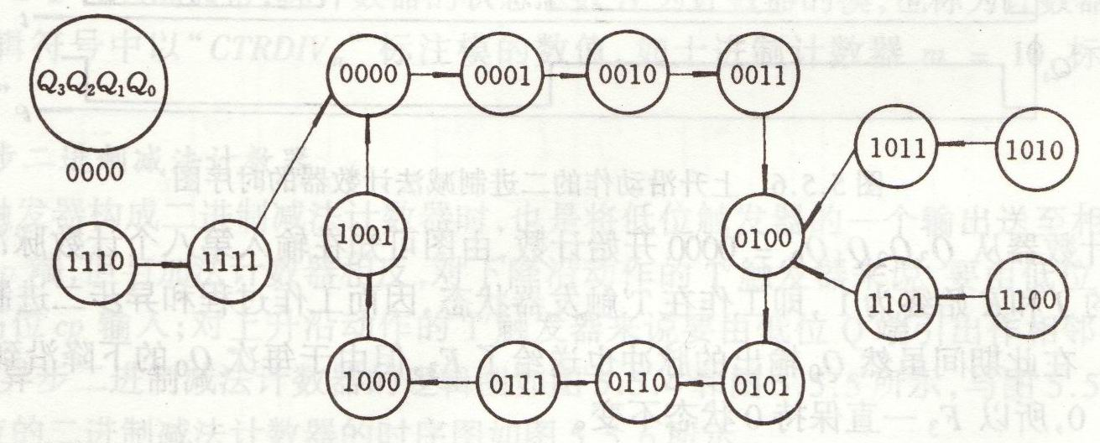
几种常用的时序逻辑电路
异步计数器
2、异步十进制计数器
典型的异步十进制加法计数器电路图如图所示
图 异步十进制加法计数器电路图
若加入若干级非门延迟
竞争－冒险
图 异步十进制加法计数器状态转换图

Slide 56
6.4 计数器
异步计数器
计数器中能计到的最大数称为计数长度或计数容量， n位二进制计数器的计数容量为 2^{n} -1，而称计数器的状态总数 N = 2^{n} 为计数器的模（也称循环长度）。
因此，十进制计数器称做模10计数器。十六进制计数器称做模16计数器。
异步计数器的优缺点
优点：结构简单，用T’触发器构成二进制计数器可不附加任何其它电路；
缺点：进（错）位信号逐级传递，计数器速度受到限制，频率不能太高；在电路状态译码时存在竞争－冒险现象。

Slide 57
6.4 计数器
6.4.1 4位二进制同步集成计数器74161
同步计数器特点
优点：时钟CP同时触发计数器中的全部触发器，所以工作速度快，工作效率高；
缺点：电路结构相对复杂。
同步二进制加法计数器
用T及T’触发器均可构成同步计数器，但T-FF更为方便。（为什么？）
一般用JK-FF作T-FF。

Slide 58
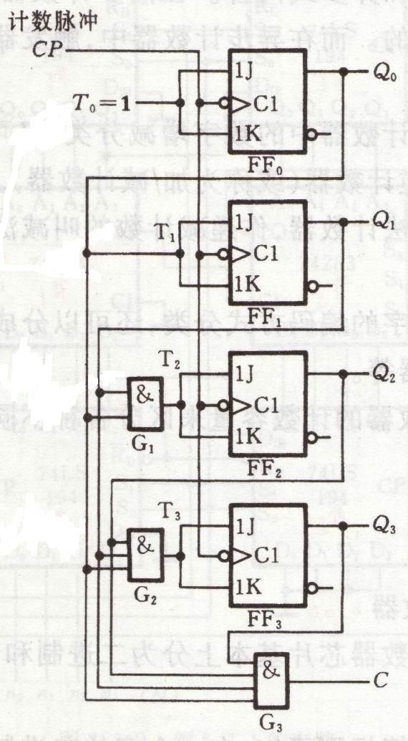
6.4.1 4位二进制同步集成计数器74161
同步计数器
结合4位同步二进制加法计数器分析其原理：
74161基本电路图
图 4位同步二进制加法计数器电路

Slide 59
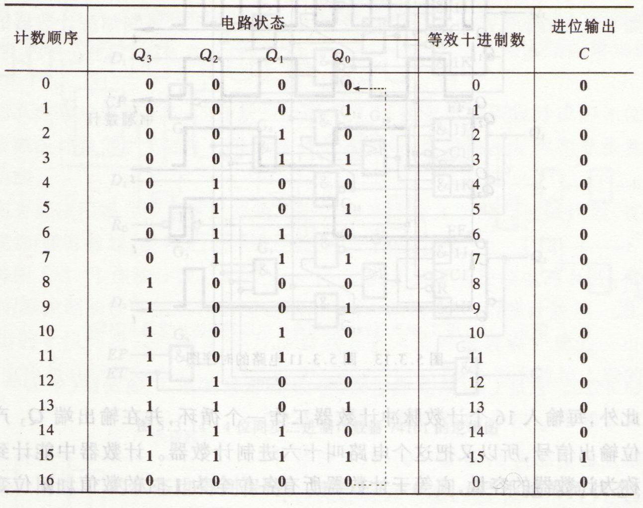
几种常用的时序逻辑电路
6.4.1 4位二进制同步集成计数器74161
表 4位同步二进制加法计数器电路的状态转换表

Slide 60
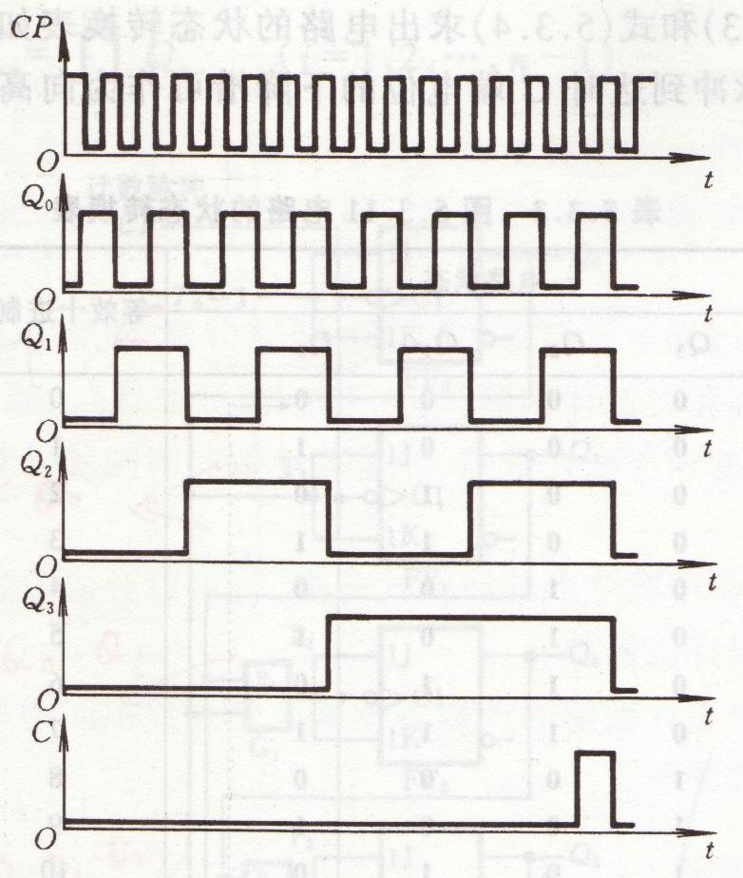
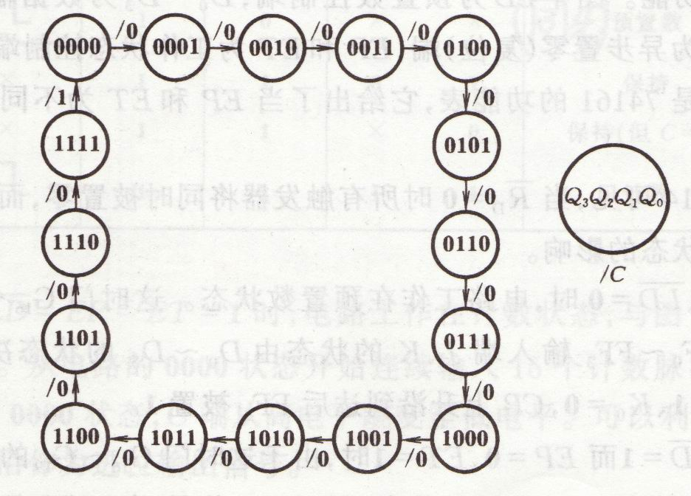
6.4 计数器
6.4.1 4位二进制同步集成计数器74161
图 4位同步二进制加法计数器状态转换图和时序图

Slide 61
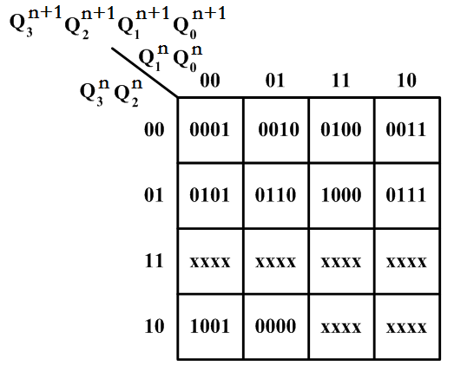
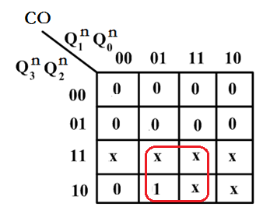
6.4 计数器
6.4.2 8421BCD码同步加法计数器74160
同步十进制计数器
以8421码同步十进制计数器为例进行分析：（从设计的角度来分析——）

Slide 62
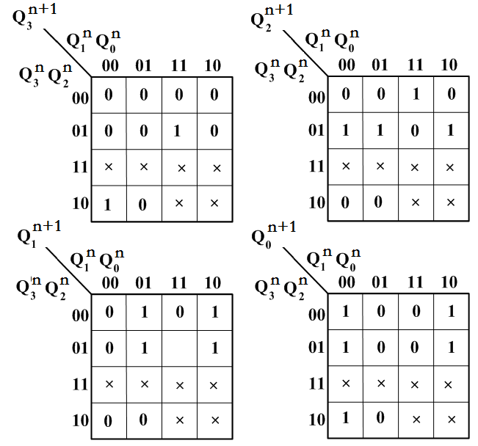
6.4.2 8421BCD码同步加法计数器74160

Slide 63
6.4 计数器
6.4.2 8421BCD码同步加法计数器74160
同步十进制计数器的逻辑函数（JK触发器实现）

Slide 64
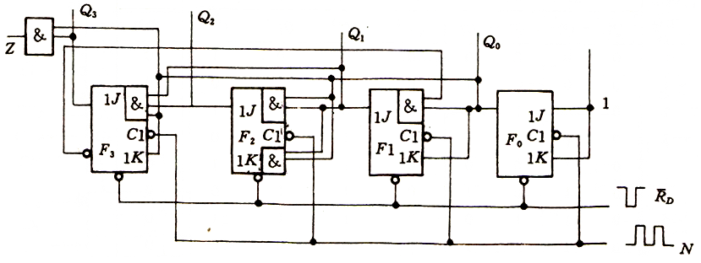
6.4 计数器
6.4.2 8421BCD码同步加法计数器74160
74160基本电路图
即CO
图 8421码同步十进制计数器电路逻辑图

Slide 65
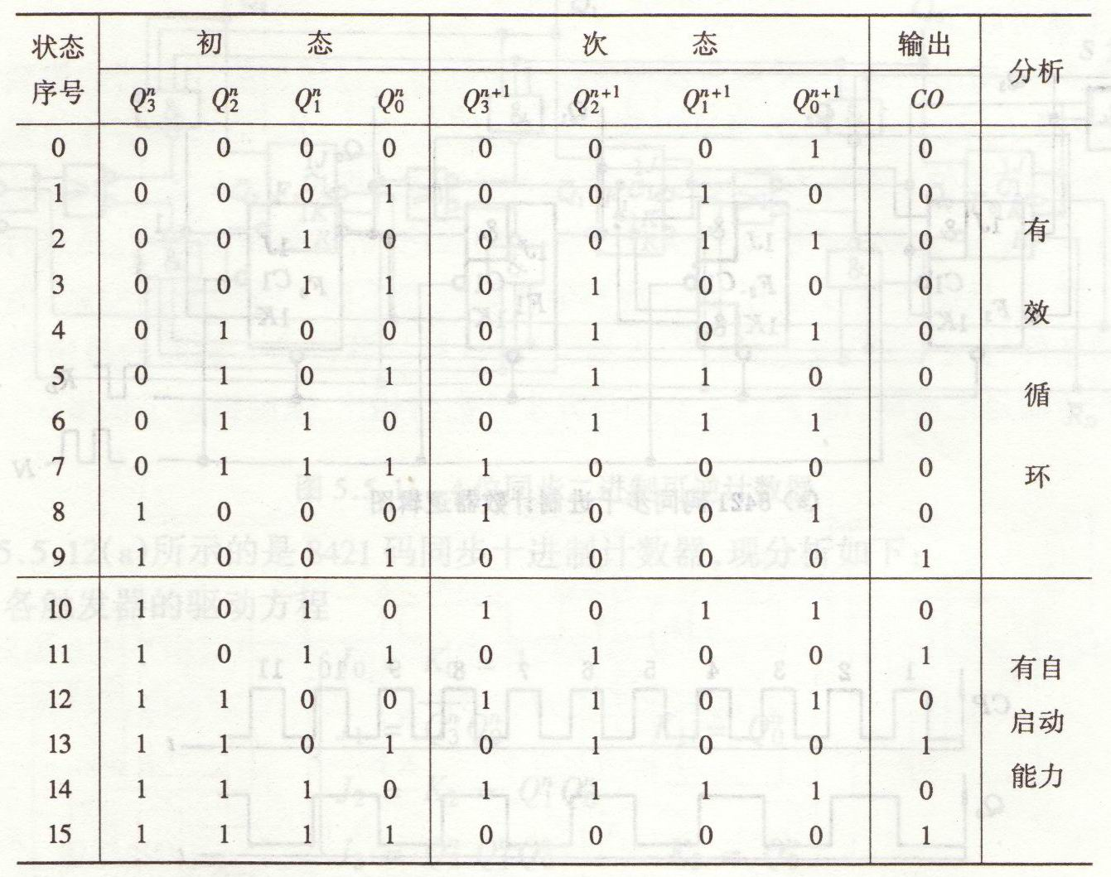
6.4.2 8421BCD码同步加法计数器74160
表 8421码同步十进制计数器电路的状态转换表

Slide 66
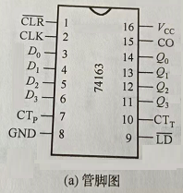
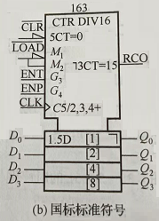
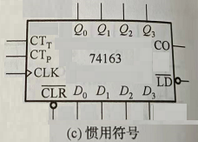
6.4 计数器
6.4.3 同步二进制加法计数器74163
同步二进制加法计数器74163是具有同步清零功能的模16加法计数器。
与74161不同的是，在清零信号 的情况下，输入一个CLK（CP）脉冲后，计数器才清零。

Slide 67
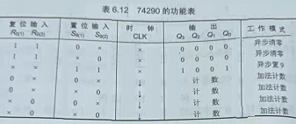
6.4 计数器
6.4.4 二-五-十进制异步加法计数器74290
异步加法计数器74290包含一个独立的1位二进制计数器和一个独立的异步五进制计数器。

Slide 68
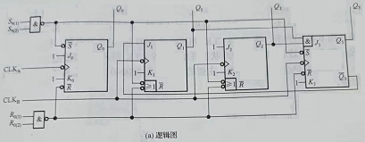
6.4 计数器
6.4.4 二-五-十进制异步加法计数器74290
异步加法计数器74290包含一个独立的1位二进制计数器和一个独立的异步五进制计数器。

Slide 69
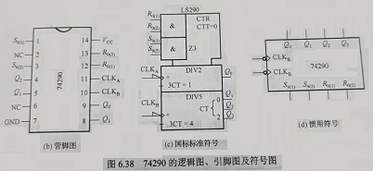
6.4 计数器
6.4.4 二-五-十进制异步加法计数器74290
异步加法计数器74290包含一个独立的1位二进制计数器和一个独立的异步五进制计数器。

Slide 70
6.4 计数器
6.4.5 集成计数器的应用
集成计数器及其应用
1. 组成任意进制计算器 ：市场上能买到的集成计数器一般为二进制和8421BCD码十进制计数器，如果需要其它进制的计数器，可用现有的二进制或十进制计数器，利用其清零端或预置数端，外加适当的门电路连接而成。
2. 计数器的级联 ：两个模 N计数器级联，可实现N×N的计数器。
3. 组成分频器 ：模N计数器进位输出端输出脉冲的频率是输入脉冲频率的 1，因此可用模N计数器组成N分频器。

Slide 71
6.4 计数器
6.4.5 集成计数器的应用
集成计数器及其应用
下表比较了几种常用的集成计数器的主要功能：
型号 | 主要功能
74161 | “异步清零”，“同步置数”的同步模16加法计数器
74163 | “同步清零”，其余同74161
74LS191 | 可“异步置数”的单时钟同步16进制加/减计数器
74LS193 | 可“异步清零”，“异步置数”的双时钟同步16进制加/减计数器
74160 | 同步模10计数器，其余同74161
74190 | 同步10进制计数器，其余同74191
74192 | 模10可逆计数器，其余同74193
54/74LS196 | 可“异步清零”，“同步置数”的二-五-十进制同步计数器
74LS290 | 二-五-十进制异步计数器

Slide 72
6.5 寄存器
寄存器（Register ）
功能：存储二进制代码。
组成：由具有存储功能的触发器构成。另外，寄存器还应有执行数据接收和清除命令的控制电路，一般由门电路构成。
分类：按接收数码的方式不同，寄存器有双拍工作方式和单拍工作方式两种。

Slide 73

6.5 寄存器
（1）双拍工作方式
图 寄存器双拍工作方式示意图
优点：电路简单；
缺点：每次接收数据必须给两个控制脉冲，限制了电路的工作速度。

Slide 74

6.5 寄存器
优点：电路的工作速度较快；
缺点：电路较复杂。
（2）单拍工作方式的寄存器
图 寄存器单拍工作方式示意图

Slide 75

6.5 寄存器
6.5.1 寄存器74175
寄存器74175
逻辑电路图

Slide 76

6.5 寄存器
6.5.1 寄存器74175
寄存器74175
管脚图

Slide 77

6.5 寄存器
6.5.1 寄存器74175
寄存器74175
功能表

Slide 78
6.5 寄存器
6.5.2 移位寄存器
移位寄存器（Shift-register）
移位寄存器除了具有存储代码的功能，还具有移位功能，即将存储在寄存器中的代码在CP作用下进行左移或右移。
应用范围：寄存代码、实现数据的串行－并行转换、数值运算以及数据处理等。

Slide 79

6.5 寄存器
6.5.2 移位寄存器
（1）单向移位寄存器
右移移位寄存器
如图分析可知：
总效果相当于每来一个CP移位寄存器中原有的代码依次右移了一位。例：若 ，而在4个CP内输入的代码依次为1011，试分析右移情况。

Slide 80

6.5 寄存器
6.5.2 移位寄存器
左移移位寄存器
图5.6.37 左移移位寄存器电路图
如图分析可知：
总效果相当于每来一个CP移位寄存器中原有的代码依次左移了一位。例：若 ，而在4个CP内输入的代码依次为0011，试分析左移情况。

Slide 81

6.5 寄存器
6.5.2 移位寄存器
2. 双向移位寄存器
在单向移位寄存器基础上，增加由门电路组成的控制电路，便可构成双向移位寄存器。

Slide 82

6.5 寄存器
6.5.2 移位寄存器
2. 双向移位寄存器
在单向移位寄存器基础上，增加由门电路组成的控制电路，便可构成双向移位寄存器。

Slide 83


6.5 寄存器
6.5.3 集成移位寄存器74194
多功能集成寄存器74194
功能：74194是带“异步清零”功能CP上升沿触发的四位并行双向移位寄存器。
74194惯用逻辑符号及功能表如下：
表 74194工作方式控制表
图 74194惯用逻辑符号

Slide 84

6.5 寄存器
6.5.3 集成移位寄存器74194
多功能集成寄存器74194

Slide 85

6.5 寄存器
6.5.3 集成移位寄存器74194
多功能集成寄存器74194
74194的应用：
（1）74194实现左移、右移和并入置数的电路
图 74194分别实现左移、右移和并入功能

Slide 86

6.5 寄存器
6.5.3 集成移位寄存器74194
多功能集成寄存器74194
【例】试用两片74194构成8位移位寄存器。
左串出
右串出
图 【例1】图解

Slide 87


6.5 寄存器
6.5.3 集成移位寄存器74194
多功能集成寄存器74194
【例】试画出如图所示逻辑电路的输出波形（Q₀～Q₃)，并分析该电路的功能。
S1
S0
图 电路图
图 时序图

Slide 88

几种常用的时序逻辑电路
（2）74194构成移位寄存器型计数器：
在某些移位寄存器构成的电路中，可以用电路不同的状态表示输入时钟信号CP的数目，即可对CP进行计数，这样的电路叫做移位寄存器型计数器。
移位寄存器型计数器的一般结构形式如图：
其中反馈电路函数形式可写成：

Slide 89



6.5.4 移位寄存器构成的移位型计数器
1. 环形计数器
图 四位环形计数器（右移移位）电路图
取Q₀Q₁Q₂Q₃中只有一个1的循环为主循环，即 ， 则状态转换图如下图所示。由于4个触发器可以形成4个状态，所以可以做模4计数器。
图 四位环形计数器状态转换图

Slide 90


6.5.4 移位寄存器构成的移位型计数器
6.5 寄存器
74194用作环形计数器
构成环形左移移位寄存器 ： D₀D₁D₂D₃=0001
图 电路图

Slide 91


1. 环形计数器
6.5.4 移位寄存器构成的移位型计数器
图 主循状态转换图
图 主循环波形图

Slide 92


6.5.4 移位寄存器构成的移位型计数器
2. 74194用作扭环形计数器
图 四位扭环形计数器（右移移位）电路图
若 ，则状态转换图如下：
图 四位扭环形计数器状态转换图

Slide 93


6.5.4 移位寄存器构成的移位型计数器
6.5 寄存器
2. 74194用作扭环形计数器（约翰逊计数器）
0
1
图 主循环状态转换图
图 电路图

Slide 94


2. 扭环形计数器
6.5.4 移位寄存器构成的移位型计数器
例6.12 试用74194构成模12右移扭环形计数器并画出状态图（令初态为000000）。
图 电路图
图 状态转换图

Slide 95
6.5.4 移位寄存器构成的移位型计数器
6.5 寄存器
环形计数器和扭环形计数器的共同点是：
电路结构极其简单；
均无法自启动；
状态利用率都比较低，有过多浪费，如下表所示：
性能 计数器 | 计数长度有效状态个数 | 状态浪费个数 | 是否会产生竞争－冒险现象
环形计数器 | N | 2^{N} ̶ N | 有可能
扭环形计数器 | 2N | 2^{N} ̶ 2N | 不可能

Slide 96
本章小结
第6章 时序逻辑电路
时序逻辑电路在结构上具有反馈和存储器件，所以信号不仅与当时的输入信号有关，而且还与以前的状态有关。
时序逻辑电路通过存储器记忆了输入信号的过去状态，从而解决了组合逻辑电路无法解决的记忆问题。
按照时序逻辑电路中触发器触发方式的不同，时序电路可分为同步时序电路和异步时序电路。
时序逻辑电路一般可用方程组、状态图和状态表以及时序图来描述。

Slide 97
本章小结
第6章 时序逻辑电路
同步时序电路的分析过程实际上主要是从逻辑图导出描述电路的状态表，进而得到状态图的过程。
用触发器及门电路设计同步、异步时序电路的基本指导思想是用尽可能少的时钟触发器和门电路来实现符合要求的时序电路。
计数器、寄存器等都是通过时序逻辑电路实现的。

Slide 98
《第6章》课外作业
第6章 时序逻辑电路
一 思考题:
6.1; 6.2; 6.4; 6.6; 6.10; 6.14; 6.17; 6.18; 6.19; 6.22
二 必做题:
6.3; 6.5; 6.7; 6.11; 6.12; 6.20
三 选做题:
6.8; 6.9; 6.13; 6.14; 6.15; 6.21; 6.23; 6.24; 6.25; 6.26

